Slide 1
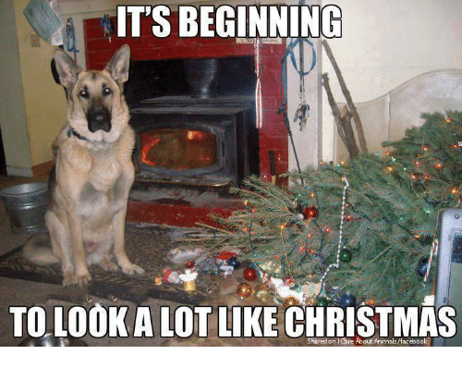
Timeline
Oral exams
Grammar: Word order Woordvolgorde
Work on your own

Slide 2
Oral Exam DV22A
Planning
Week Date Person
3 7-12 Lars A., Demi, Indy
4 14-12 Oliwia, Gijs, Iris
5 21-12 Romy, Sanne
6 11-1 Roos, Floortje Mind this: Listening test!
7 18-1 Lars, Roksana, Kimberly

Slide 3
Oral Exam DV22B / HO22
Planning
Week Date Person
3 9-12 Ties, Martijn
4 16-12 Angela, Thyler
5 23-12 Alicia, Niels
6 13-1 Noa
7 20-1 Pim, Indy Mind this: Listening test!
8 27-1 Rosa, Anouk, Britt
9 3-2 Ashley, Lara, Esmee
10 10-2 TEST UNIT 6 VOCAB+GRAMMAR + WRITING

Slide 4
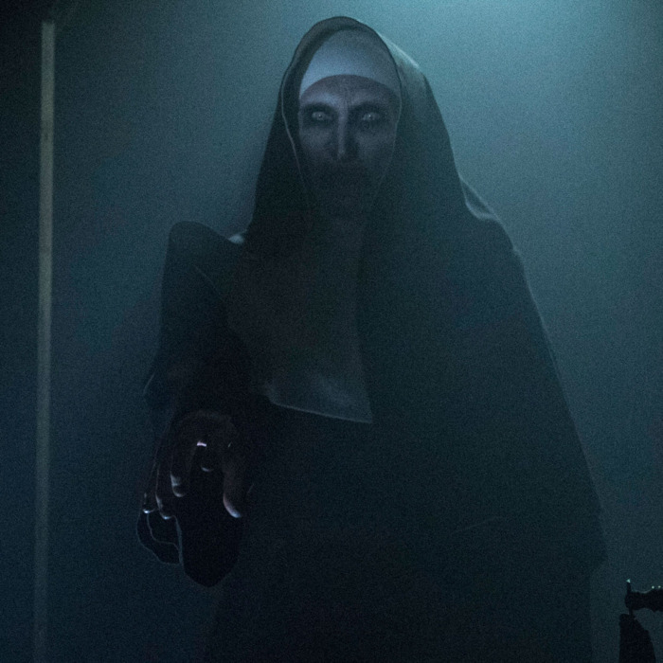
Grammar: Word order
Word order = Woordvolgorde
In het Engels heb je een duidelijke volgorde voor woorden.
(Eigenlijk makkelijker dan in het Nederlands.) (Hooray!)
For instance:
That woman scares me!

Slide 5
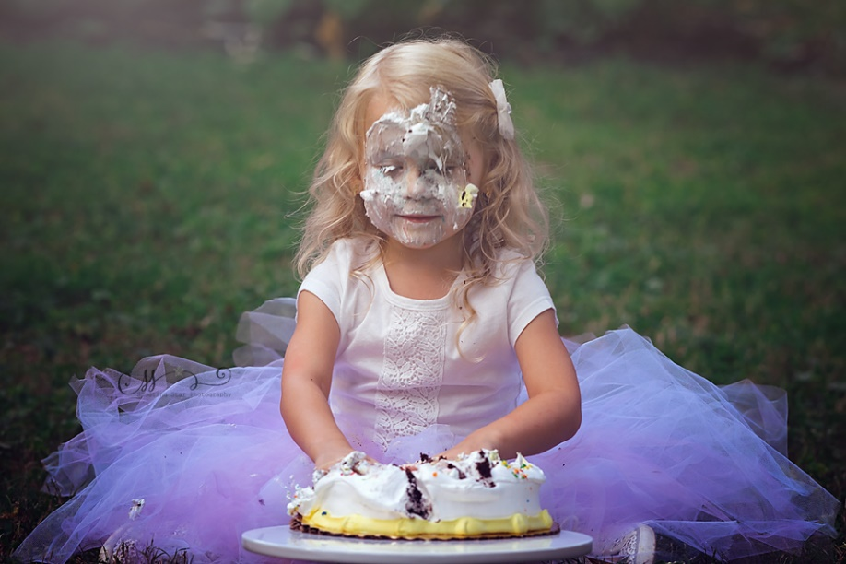
Grammar: Woordvolgorde
Word order = Woordvolgorde
In het Engels heb je een duidelijke volgorde voor woorden.
(Eigenlijk makkelijker dan in het Nederlands.) (Hooray!)
For instance:
The girl is eating the cake in the garden
as we speak.

Slide 6
Grammar: Woordvolgorde
Word order = Woordvolgorde
Worksheet bladzijde 1
1 Onderwerp | 2 Bijwoord | 3 Werk-woorden | 4 Mee-werkend voorwerp | 5 Lijdend voorwerp | 6 Plaats | 7 Tijd
Wie/ wat doet iets? | Hoe iets gebeurd | Alle actie-woorden in de zin | Aan/ voor wie wordt iets gedaan | Met wie of wat wordt iets gedaan | Waar het gebeurd | Wanneer het gebeurd
They | happily | gave | her | flowers | at school | yesterday.
I |  | wish | you | the best.

Slide 7
Grammar: Woordvolgorde
1 Onderwerp | 2 Bijwoord | 3 Werk-woorden | 4 Mee-werkend voorwerp | 5 Lijdend voorwerp | 6 Plaats | 7 Tijd
Wie/ wat doet iets? | Hoe iets gebeurd | Alle actie-woorden in de zin | Aan/ voor wie wordt iets gedaan | Met wie of wat wordt iets gedaan | Waar het gebeurd | Wanneer het gebeurd
Alex |  | Lives |  |  | in Dublin
I |  | bought |  | a cow |  | yesterday
She |  | will be |  |  | here | tomorrow
I |  | Went |  |  | home | at eight o’clock
He | easily | sold | her | a phone | from his car | last month

Slide 8
Grammar: Woordvolgorde
1 Onderwerp | 2 Bijwoord | 3 Werk-woorden | 4 Mee-werkend voorwerp | 5 Lijdend voorwerp | 6 Plaats | 7 Tijd
Wie/ wat doet iets? | Hoe iets gebeurd | Alle actie-woorden in de zin | Aan/ voor wie wordt iets gedaan | Met wie of wat wordt iets gedaan | Waar het gebeurd | Wanneer het gebeurd
That woman scares me!

Slide 9
Grammar: Woordvolgorde
1 Onderwerp | 2 Bijwoord | 3 Werk-woorden | 4 Mee-werkend voorwerp | 5 Lijdend voorwerp | 6 Plaats | 7 Tijd
Wie/ wat doet iets? | Hoe iets gebeurd | Alle actie-woorden in de zin | Aan/ voor wie wordt iets gedaan | Met wie of wat wordt iets gedaan | Waar het gebeurd | Wanneer het gebeurd
That woman |  | scares |  | me
That woman scares me!

Slide 10
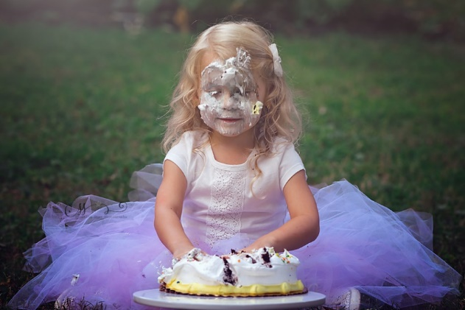
Grammar: Woordvolgorde
1 Onderwerp | 2 Bijwoord | 3 Werk-woorden | 4 Mee-werkend voorwerp | 5 Lijdend voorwerp | 6 Plaats | 7 Tijd
Wie/ wat doet iets? | Hoe iets gebeurd | Alle actie-woorden in de zin | Aan/ voor wie wordt iets gedaan | Met wie of wat wordt iets gedaan | Waar het gebeurd | Wanneer het gebeurd
That woman |  | scares |  | me
The girl is eating the cake in the garden
as we speak.

Slide 11
Grammar: Woordvolgorde
1 Onderwerp | 2 Bijwoord | 3 Werk-woorden | 4 Mee-werkend voorwerp | 5 Lijdend voorwerp | 6 Plaats | 7 Tijd
Wie/ wat doet iets? | Hoe iets gebeurd | Alle actie-woorden in de zin | Aan/ voor wie wordt iets gedaan | Met wie of wat wordt iets gedaan | Waar het gebeurd | Wanneer het gebeurd
That woman |  | scares |  | me
The girl |  | is eating |  | the cake | in the garden | as we speak
The girl is eating the cake in the garden
as we speak.

Slide 12
Grammatica: Woordvolgorde
Assignment E
Make on your own, then we’ll check together
Maak zelfstandig, daarna controleren we het samen
Assignment F
Make the first two sentences together
Do the rest on your own
We’ll check in 5 to 10 minutes
If you need help – let me know
When you’re done – let me know
Assignment G
Only for level 3 + 4 students

Slide 13
Work on your own

